Slide 1








C⁺E
FINAL PROJECT
4차 회의 - 업무 브리핑

Slide 2


AGENDA
C⁺E
업무 브리핑
기타 논의

Slide 3
비주식팀 업무 브리핑
C⁺E
2022 04/25 비주식팀 업무 브리핑
업무 내용 | 군집화된 경기/금리 추세에 따라 미국 금리, 부동산 지수 등 디테일하게 비교 금리 인하 추세인데 KOSPI 수익률이 낮아진 월 기준으로 디테일한 분석 -> 2008년 리먼브라더스 사태의 경우 미국 증시로 자금이 유출되어 금리 인하임에도 불구하고 수익률이 낮아지는 현상 -> 부동산 호황으로 주식 자금이 부동산 시장으로 유입되어 국내 증시가 하락하는 현상
결과 | 전체적인 추세에 따른 주가 수익률은 달걀이론에 맞지만, 월별로 디테일하게 분석을 해보면 다른 피쳐의 영향을 어느정도 받는다는 결론 -> 이론과 상반된 월별 추세를 원인분석하여 추가할 피쳐선정 + 시그널 지표 기준 피쳐 선정해야할듯
미비점 및 피드백 사항 | 부동산/미국증시등 다른 피쳐들의 영향도를 분석하는 과정이 필요 (디테일) NLP, 다른 피쳐를 활용하여 금리인상/인하 시그널을 만들어서 투자 기준점을 잡는 것이 필요할듯 거시경제 디테일적인 부분을 분석하는 과정은 많은 시간이 소요될 것이라고 생각됨
내일 업무 내용 | 군집화를 통해 거시경제 지표를 활용하여 금리/경기 추세를 분류했고, 달걀이론이 유효함을 확인 디테일 작업은 추후에 진행하는게 합리적이라고 판단 -> 부동산(리츠), 채권 전략 구현 및 분석에 집중할 예정

Slide 4
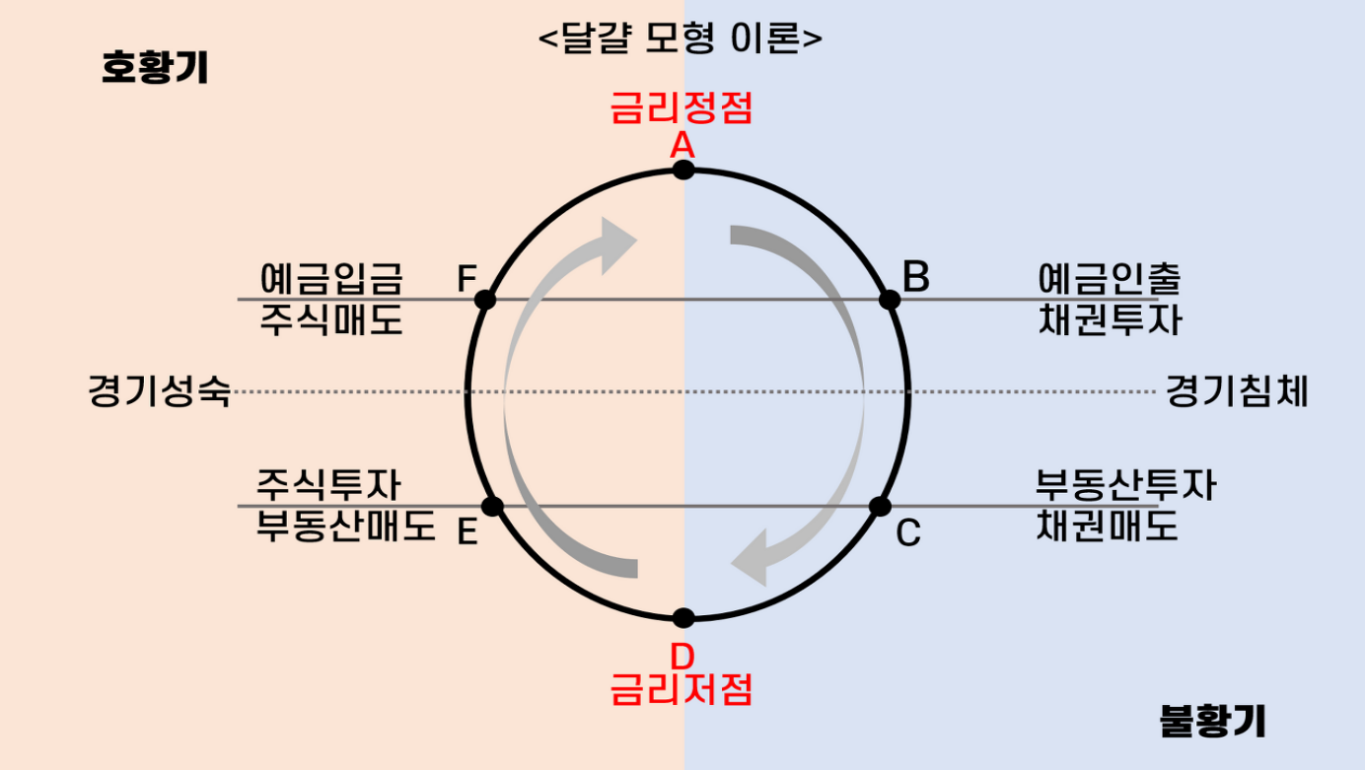
비주식팀 업무 브리핑
C⁺E

Slide 5
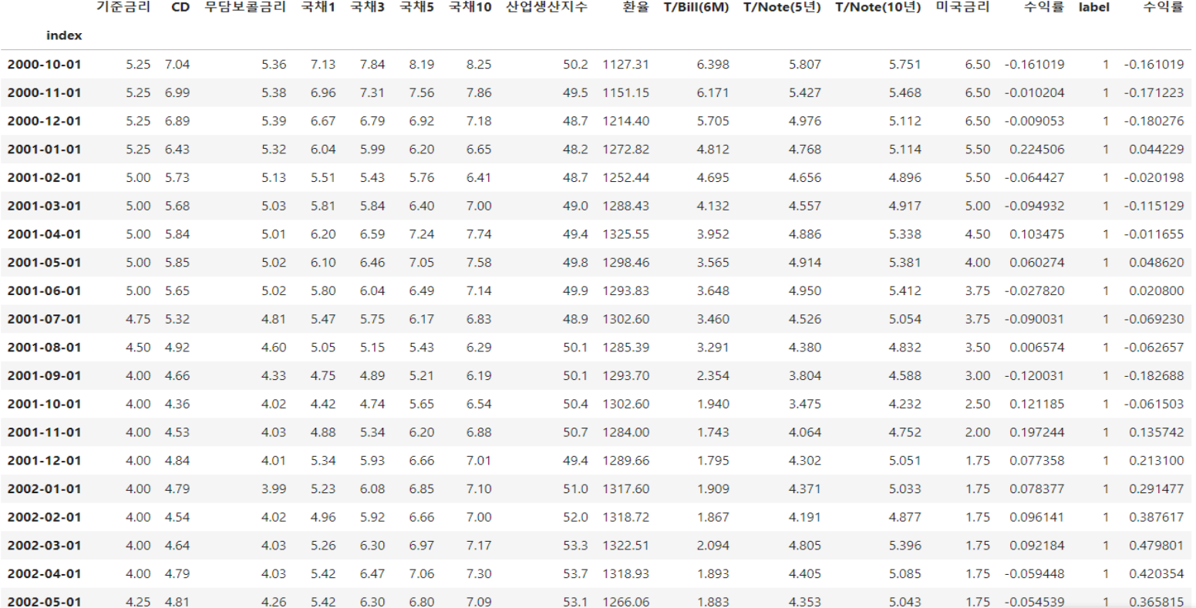



비주식팀 업무 브리핑
C⁺E
금리 인하 기조
주식 수익률 저하
결과적으론
수익 증가 (40%)

Slide 6
주식팀 업무 브리핑
C⁺E
2022 04/25 주식팀 업무 브리핑
업무 내용 | 데이터 수집 단계 : 포트폴리오 수익률을 구하기전 코스피를 기준으로 재무재표 데이터를 가져오는 업무 동일분담.
결과 | 코스피 기준 현재상장종목 813 개중 몇개를 제외하고 당일 작업 완료 가능
미비점 및 피드백 사항 | 단순 반복 업무라 팀원들이 고생을 많이 하셨습니다. 점진적 프로세스를 거쳐서 코스피 한정 우리의 목표를 완료한 후 코스닥 까지 진행하게 될 때 효율적인 단순 업무 시간을 배분하는것이 좋을 것 같습니다.
내일 업무 내용 | 데이터 합치기 ,코스피종목기준 종가데이터 수집, 재무제표 관련 부족한 데이터 확인 및 추가 수집 업무 예정

Slide 7

FINAL PROJECT

